Slide 1


Chess Web Design
李修豪

Slide 2
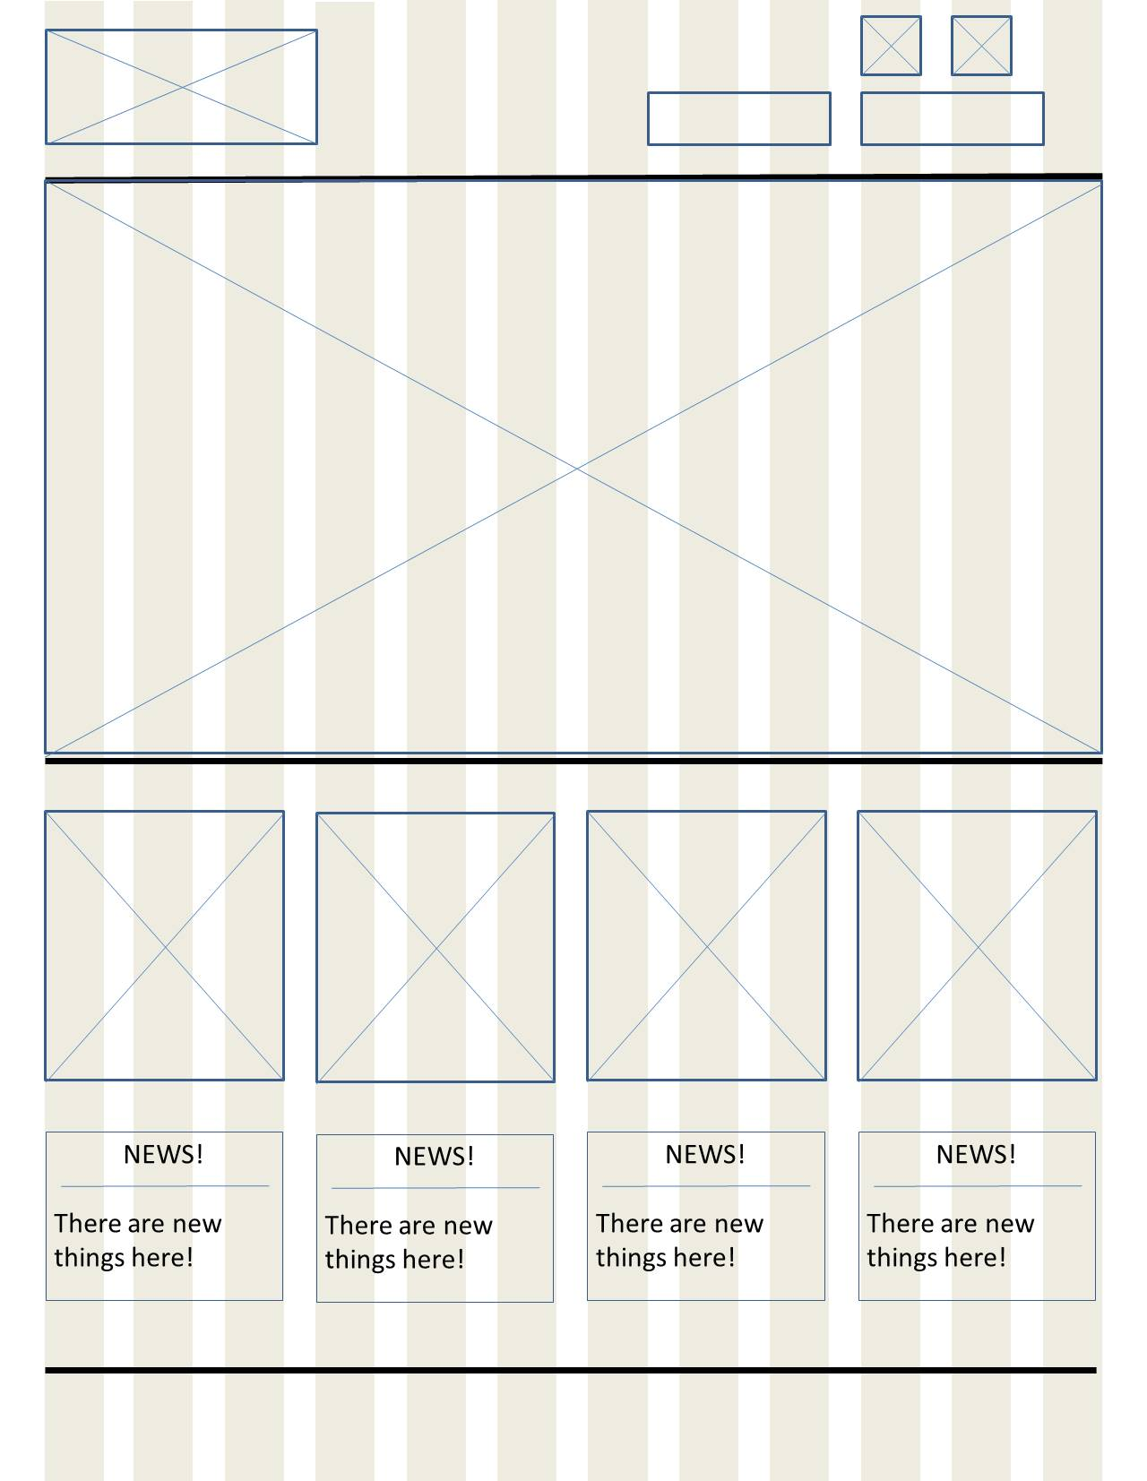
1
2
主導覽列
形象圖片
1
品牌LOGO
2
社群網站連結
新的商品資訊

Slide 3
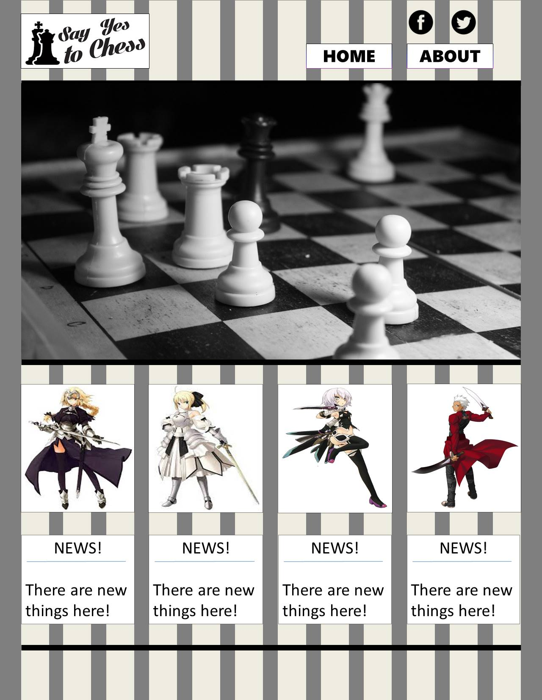




1
色彩
R:126, G:126, B:126
灰色屬於中性色，常代表平穩和謙遜。由於西洋棋是黑白色相間，灰色較不會那麼突出，灰白色也不會那麼閃亮，奪去黑白雙色的光彩。
2
視覺回饋
READ MORE
Hover
3
字型:
Segoe UI Black，
Calibri
READ MORE
Normal
4
LOGO:
LOGO的選擇讓網頁看起來不會太憂鬱，帶有一點喜感在其中。
READ MORE
Pressed
5
ICON:
使用中空達到白色的效果，再用黑色的外框，
使得顏色上和網頁一致

